Slide 1
SUNČEV SUSTAV
Eva Bralić

Slide 3
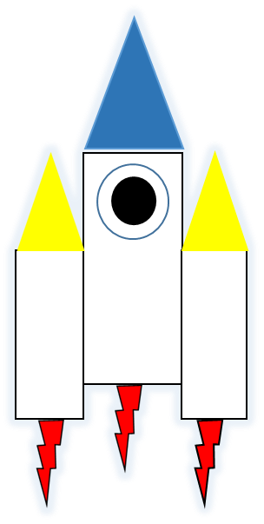

Slide 6
KRAJ!!!!

